Slide 1
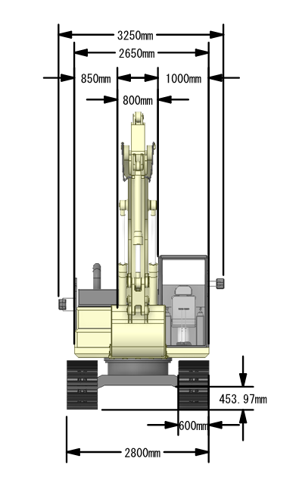

Slide 2
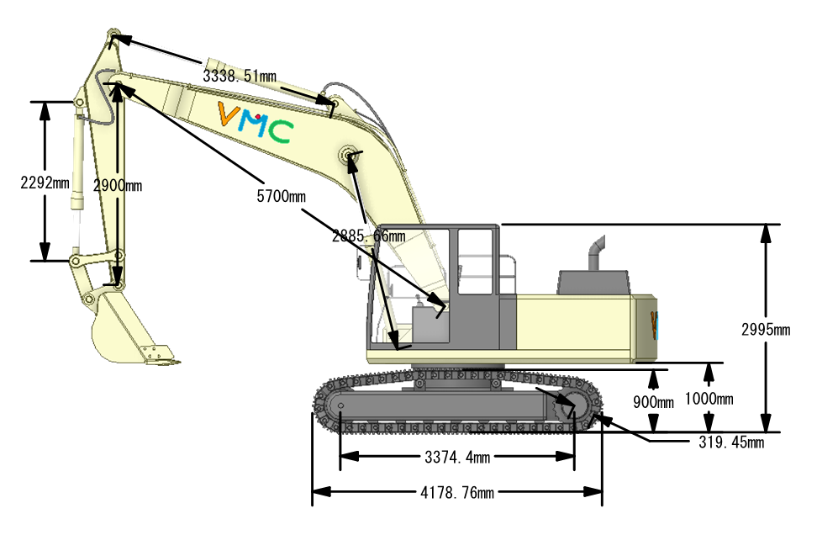

Slide 3
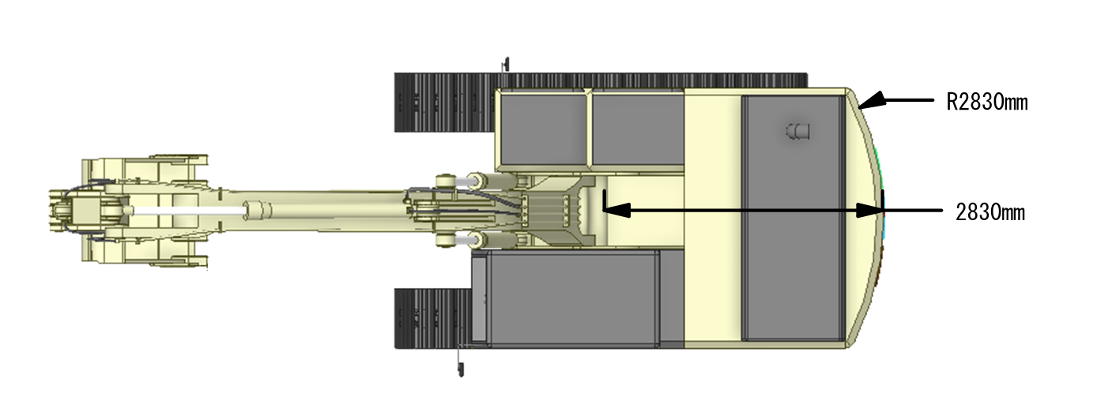

Slide 4
I
F
J
K
A
B
D
G
H
C
E
有効ロッド長
有効シリンダ長
(mm) | ブーム | アーム | バケット
A:ロッド径(Must) | 85 | 95 | 90
B:内径(Must) | 120 | 125 | 115
C: ロッドアイ半径 | 100 | 100 | 100
D: 露出部(Must) | 100 | 100 | 100
E: 格納ロッド長 | 1400 | 1640 | 1250
F: 油圧室(Must) | 50 | 50 | 50
G: ピストン長(Must) | 60 | 60 | 60
H: ピストン先端長(Must) | 10 | 10 | 10
I | 30 | 30 | 30
J | 1390 | 1630 | 1240
K | 220 | 220 | 220
L: ストローク
C+D+I+F
有効シリンダ長
L
有効ロッド長

